Slide 1


제7장 환경정책
7.1 환경정책의 편익과 비용
7.2 환경정책의 기본방향
7.3 환경정책의 분배적 측면
7.4 경제성장과 국제무역
7.5 국제적 차원의 환경정책

Slide 2
7.1 환경정책의 편익과 비용
환경 보존을 목표로 하는 정책은 그것에 드는 비용보다 더 큰 편익을 주는 한에서만 그 정당성을 인정받을 수 있음
합리적인 환경정책을 위해서는 무엇보다도 우선 이로부터 나오는 편익과 비용이 얼마나 되는지 정확하게 파악해야 함
환경정책에서 나오는 편익은 그 본질상 정확한 평가가 매우 어려움
깨끗한 공기, 물, 잘 보존된 숲의 가치 등은 시장가격이 존재하지 않아 그것들이 얼마만큼의 가치를 갖는지 알기 어렵기 때문

Slide 3
편익 측정의 방법 : 지불의사 접근법
(1) 지불의사 접근법
환경의 질 악화로 인해 손해를 본다고 느끼는 사람들은 이를 개선하기 위해 일정한 금액을 지불할 용의를 가짐
지불할 용의가 있는 금액은 환경의 질 악화로 인해 효용이 어느 정도로 감소하느냐에 의해 결정
지불의사(willingness-to-pay)를 알아내 그것이 환경정책에서 나오는 편익이라고 보는 방법
지출함수(expenditure function)를 이용해 지불의사가 있는 금액을 알아낼 수 있음

Slide 4
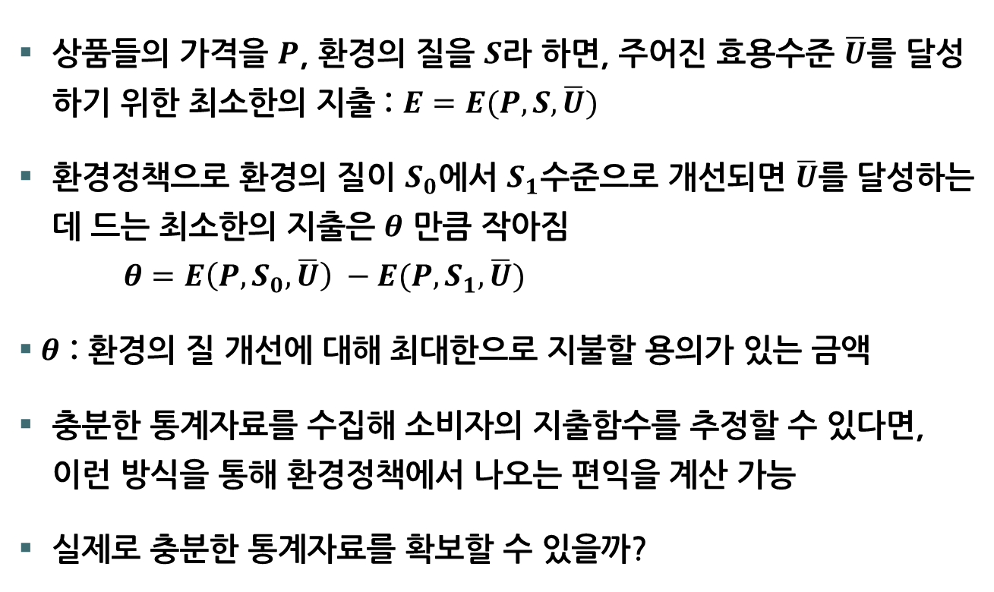
편익 측정의 방법 : 지불의사 접근법
상품들의 가격을 $P$, 환경의 질을 $S$라 하면, 주어진 효용수준 $\overline{U}$를 달성하기 위한 최소한의 지출 : $E=E(P, S, \overline{U})$
환경정책으로 환경의 질이 $S_{0}$에서 $S_{1}$수준으로 개선되면 $\overline{U}$를 달성하는 데 드는 최소한의 지출은 $θ$ 만큼 작아짐 $θ=E\left(P, S_{0}, \overline{U}\right) −E(P, S_{1}, \overline{U})$
$θ$ : 환경의 질 개선에 대해 최대한으로 지불할 용의가 있는 금액
충분한 통계자료를 수집해 소비자의 지출함수를 추정할 수 있다면, 이런 방식을 통해 환경정책에서 나오는 편익을 계산 가능
실제로 충분한 통계자료를 확보할 수 있을까?

Slide 5
편익 측정의 방법 : 회피행위 접근법
(2) 회피행위 접근법
사람들은 위험을 회피하기 위해 어느 정도의 지출을 감수할 용의 가짐
예 : 화재경보기 설치, 안전장치가 옵션으로 부착된 자동차 구입
이런 행위의 관찰 결과에 입각해 환경정책에서 나오는 편익 측정
회피행위 접근법의 문제점
실제의 편익을 과소평가할 가능성
아무리 많은 돈을 지출한다 해도 오염물질에 의한 피해를 회피할 수 없는 경우에는 이 접근법을 적용할 수 없음

Slide 6
편익 측정의 방법 : 헤도닉가격 접근법
(3) 헤도닉가격 접근법
어떤 주택의 가격은 그것이 갖는 여러 가지 특성의 가치로 분해 가능 ⇒ 헤도닉가격(hedonic price)
예 : 지역의 학군, 도심지로부터의 거리, 주변환경의 쾌적성 등
헤도닉가격함수(hedonic price function) : 헤도닉가격의 개념에 입각해 주택이 갖는 여러 특성과 주택 가격을 연결시키는 함수
헤도닉가격함수에는 환경의 질을 대표하는 여러 변수들이 독립변수로 포함되어 있음
이를 통해 환경의 질이 개선되면 주택 가격이 얼마나 상승하는지 알아낼 수 있으며, 가격 상승폭을 환경정책에서 나오는 편익으로 간주

Slide 7
편익 측정의 방법 : 조건부평가법
(4) 조건부평가법(contingent valuation method ; CVM )
가상적인 환경 개선의 가능성을 제시하고 사람들로 하여금 이에 대한 평가를 하게 만드는 방법
이전의 방법들은 이론적 틀에 기초해 환경의 질 개선에 대해 사람들이 지불할 용의가 있는 금액을 알아내려 하는 반면, 조건부평가법은 설문조사를 통해 이 금액에 대한 정보를 얻으려 한다는 점에서 대조적
예 : 한강의 수질을 개선시키기 위해 얼마만큼의 세금을 부담할 용의가 있는가? ⇒ 사람들의 답을 모은 다음 이를 통계적으로 처리함으로써 이와 같은 환경정책에서 나오는 편익 계산

Slide 8
편익 측정의 방법 : 조건부평가법
비사용가치(non-use value) 혹은 존재가치(existence value) : 단지 어떤 것이 존재한다는 사실만으로 가치를 갖는다는 것
예 : 광릉 주변의 숲에 서식하는 크낙새
환경정책에서 나오는 편익에는 당연히 존재가치가 포함되어야 하는데, 이를 측정한다는 점에서 보면 조건부평가법이 가장 낫다고 평가 가능

Slide 9
조건부평가법을 둘러싼 논쟁
2007년 태안 앞바다 기름유출 사고와 같은 경우에는 사건의 성격상 배상액의 결정이 매우 어려움
존재가치의 평가에 가장 적합한 방법이라고 인정받는 조건부평가법이 자주 그 해법으로 거론
환경오염 관련 분쟁에서 조건부평가법에 기초해 배상액을 결정하는 사례가 점차 늘어나고 있음
기업들은 이와 같은 배상액 결정 방식에 동의하지 않는 경우가 많음

Slide 10
조건부평가법을 둘러싼 논쟁
일반적으로 경제학자들은 어떤 것의 가치를 평가할 때 실제로 드러난 사람들의 행위로부터 구성된 현시된 선호(revealed preference)에 기초해 결론을 도출하는 방법 선호
사람들이 어떤 것에 일정한 가치를 부여하고 있다면 그들의 선택 행위에 이 사실이 구체적으로 반영될 것이라고 믿음
현시된 선호가 중요하다고 생각하는 경제학자들은 조건부평가법에 대해 부정적 평가
설문조사를 통한 가치평가는 신빙성 없는 접근방식이라는 의견
반면 조건부평가법에 대해 호의적인 경제학자도 상당히 많음
헤인먼(W. Hanemann) : 현시된 선호에 대한 과도한 집착을 버려야 한다고 주장

Slide 11
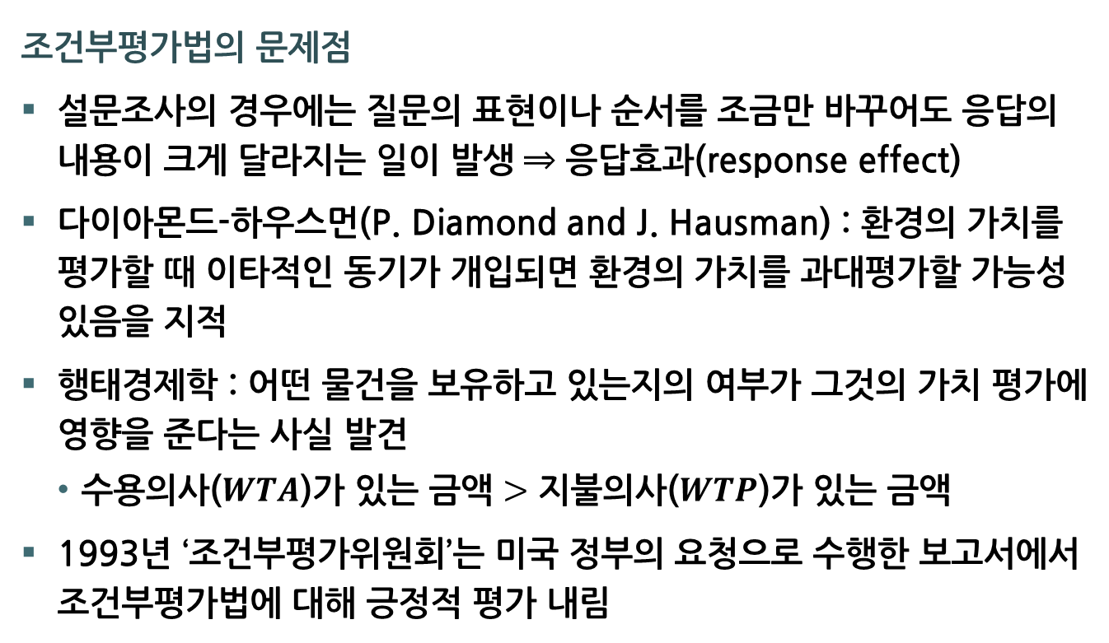
조건부평가법을 둘러싼 논쟁
조건부평가법의 문제점
설문조사의 경우에는 질문의 표현이나 순서를 조금만 바꾸어도 응답의 내용이 크게 달라지는 일이 발생 ⇒ 응답효과(response effect)
다이아몬드-하우스먼(P. Diamond and J. Hausman) : 환경의 가치를 평가할 때 이타적인 동기가 개입되면 환경의 가치를 과대평가할 가능성 있음을 지적
행태경제학 : 어떤 물건을 보유하고 있는지의 여부가 그것의 가치 평가에 영향을 준다는 사실 발견
수용의사($WTA$)가 있는 금액 $>$ 지불의사($WTP$)가 있는 금액
1993년 ‘조건부평가위원회’는 미국 정부의 요청으로 수행한 보고서에서 조건부평가법에 대해 긍정적 평가 내림

Slide 12
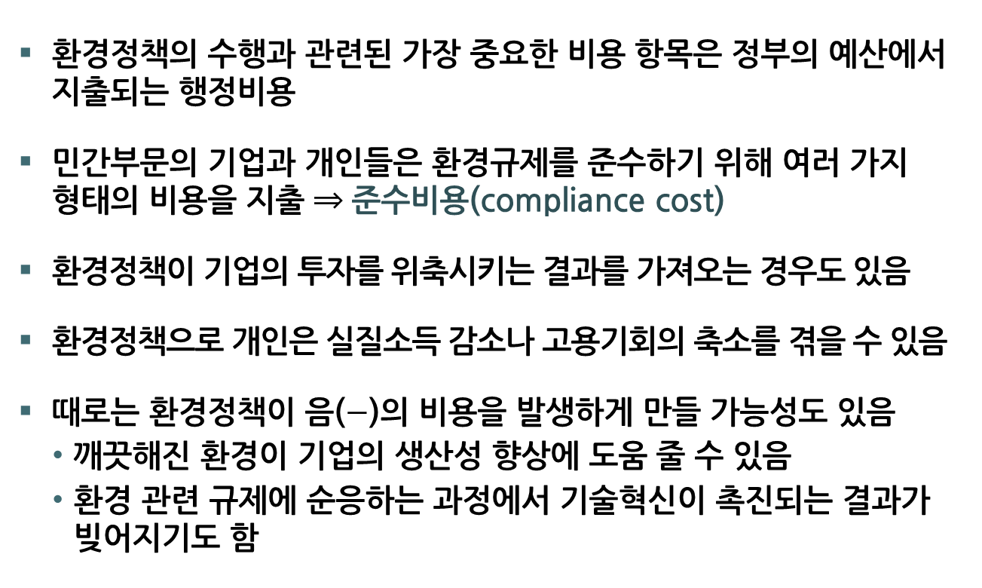
환경정책과 관련된 비용
환경정책의 수행과 관련된 가장 중요한 비용 항목은 정부의 예산에서 지출되는 행정비용
민간부문의 기업과 개인들은 환경규제를 준수하기 위해 여러 가지 형태의 비용을 지출 ⇒ 준수비용(compliance cost)
환경정책이 기업의 투자를 위축시키는 결과를 가져오는 경우도 있음
환경정책으로 개인은 실질소득 감소나 고용기회의 축소를 겪을 수 있음
때로는 환경정책이 음($−$)의 비용을 발생하게 만들 가능성도 있음
깨끗해진 환경이 기업의 생산성 향상에 도움 줄 수 있음
환경 관련 규제에 순응하는 과정에서 기술혁신이 촉진되는 결과가 빚어지기도 함

Slide 13
7.2 환경정책의 기본 방향
환경문제를 해결하기 위한 정책은 다음 두 가지 범주로 구분할 수 있음
시장을 활용하는 방식 : 환경세 부과, 배출권 거래제도 등
직접통제방식
이 둘 중 어느 것이 더욱 바람직한 해결방식인가?

Slide 14
시장을 활용하는 방식 vs. 직접통제방식
시장을 활용하는 방식의 장점
정책이 유연하게 운영될 수 있을 뿐 아니라 효율적으로 환경목표를 달성할 수 있음
정책 수행에 얼마나 많은 정보를 요구하느냐는 측면에서 볼 때도 시장을 활용하는 방식이 더 나음
장기적인 관점에서 볼 때 효율적이고 경제적인 정화기술의 개발을 촉진할 수 있음

Slide 15
시장을 활용하는 방식 vs. 직접통제방식
정치가, 관료, 환경단체, 기업들은 직접통제방식을 선호하는 경향
기업 : 직접통제방식이 환경세나 배출권 거래제도에 비해 더 적은 준수비용을 요구한다는 점에서 이를 선호
환경단체 : 환경세를 납부하거나 오염허가서를 구입했다는 사실이 도덕적으로 비난을 받아야 마땅한 기업에게 면죄부를 제공하는 결과를 빚는 데 대해 반감을 가짐
정치가 : 직접통제방식은 환경규제와 관련되어 발생하는 비용을 숨기기 쉬우며 확실한 효과를 낸다는 점에서 선호
관료 : 시장을 활용하는 방식은 익숙하지 않으며 관료들이 발휘할 수 있는 재량권을 줄임

Slide 16
환경세 부과 vs. 배출권 거래제도
환경세 제도의 상대적 장점
환경세 부과는 이를 통해 재정수입을 올릴 수 있다는 장점 ⇒ 이중배당금(double dividend)
배출권 거래제도는 배출권이 거래되는 시장이 형성되어야 한다는 전제조건이 충족되어야 한다는 점에서도 상대적으로 불리한 위치에 있음
배출권 거래제도하에서는 오염물질 배출자가 지불하는 비용의 변동성이 매우 큰데, 환경세를 부과하면 일정한 수준에 머물게 만들 수 있음
공평성의 관점에서 볼 때 오염물질 배출자가 그 대가를 지불하도록 만들어야 한다는 점에서 환경세 제도가 더 바람직하다고 말할 수 있음
오염자지불원칙(polluter pays principle)의 측면

Slide 17
환경세 부과 vs. 배출권 거래제도
배출권 거래제도의 상대적 장점
오염물질 배출량에 대한 직접적 통제가 가능
환경세 부과는 배출량이 간접적으로 통제되기 때문에 바람직한 배출수준에 이르기까지 세율을 계속 변경해야 하는 번거로움이 있음
경제가 성장하고 물가도 상승하는 상황에 대한 대처 측면에서 배출권 거래제도가 상대적으로 유리
환경세 제도하에서는 세율을 계속 조정해야 하는데, 배출권 거래제도하에서는 자동적으로 조정이 이루어질 수 있음

Slide 18
환경세 부과 vs. 배출권 거래제도
현실에서는 환경정책과 관련된 거의 모든 집단이 배출권 거래제도를 더 선호하는 경향을 발견할 수 있음
환경세보다 배출권 거래제도를 더욱 선호하는 이유
배출권 거래제도하에서는 환경규제와 관련된 비용이 명백하게 드러나지 않기 때문
환경세 부과의 효과는 간접적으로 나타나는 데 비해, 배출권 거래제도의 효과는 직접적으로 나타남
기업들은 배출권을 추가로 구입할 때만 비용이 들어가기 때문에 비용 측면에서 배출권 거래제도를 선호
배출권이 신규 기업의 진입을 막는 장벽의 역할을 함

Slide 19
환경세 부과 vs. 배출권 거래제도
환경세 제도와 배출권 제도 중 어느 쪽이 더 나은지를 분명하게 말하기는 어려움
두 제도를 적절하게 혼합한 제도를 활용함으로써 더 나은 정책효과를 얻을 수 있음
어느 한쪽만을 선택하면 오염물질을 배출하는 기업이 진정한 정보를 제공하지 않아 규제에 어려움
최근 유럽 여러 나라들은 환경세를 도입해 좋은 성과를 올리고 있음
네덜란드, 덴마크, 노르웨이, 스웨덴, 핀란드 등에서 이산화탄소 발생을 억제하기 위해 탄소세(carbon tax)를 부과
영국은 쓰레기 처리와 관련된 환경세를 부과, 여기서 얻는 수입을 사회보장세 경감에 사용

Slide 20
7.3 환경정책의 분배적 측면
환경정책은 기본적으로 외부성에 의한 비효율성을 극복하기 위한 정책이기 때문에 이에 대한 평가는 주로 효율성의 관점에서 내려져야 함
그러나 효율성의 측면에서만 본다면 흠잡을 데 없이 좋은 환경정책이라 할지라도 그것이 수행되는 과정에서 많은 불공평을 낳게 된다면 결코 바람직한 것이라고 할 수 없음
환경정책과 관련된 혜택과 비용이 상이한 소득계층 사이에서 어떻게 분배되고 있는지 조심스럽게 관찰해야 할 필요 있음

Slide 21
혜택의 분배
대기오염이나 수질오염의 피해는 온 국민에게 돌아갈 수밖에 없지만 그중에서도 특히 저소득층이 더 큰 피해를 입는다고 말할 수 있음
가난한 사람들은 마음대로 주거를 선택할 수 있는 경제적 여유가 없어 도시의 빈민가나 공단 주변지역의 열악한 환경 속에서 살아야 함
국립공원이나 도립공원과 같은 휴식공간의 확보를 목표로 하고 있는 환경정책의 주요 수혜계층은 중〮상류층이라고 말할 수 있음
환경의 질 개선에 대해 지불할 용의가 있는 금액에 의해 혜택의 분배를 평가하면 앞에서와는 다른 결론에 도달할 수 있음
대기오염의 직접적인 피해가 주로 저소득층에 돌아가지만, 대기의 질 개선에 대해 지불할 용의가 있는 금액은 고소득층이 훨씬 더 클 수 있음

Slide 22
비용의 분배
환경정책과 관련된 비용이 상이한 소득계층 사이에서 어떻게 분배되고 있는지를 알아내는 것은 무척 어려운 일
환경정책을 수행하는 데 드는 비용은 정부의 예산과 국민이 내야 하는 세금에만 국한되는 것은 아님
환경정책에 의해 영향을 받는 수많은 사람들에게 실질적으로 돌아가는 비용도 환경정책과 관련된 비용으로 포함되어야 함
환경정책 수행에 필요한 예산을 충당하기 위한 조세부담이 소득계층별로 어떻게 나누어지는지를 평가해 볼 수 있음
미국의 경우 환경세의 성격을 부분적으로 지닌 휘발유세 부담의 귀착 양상이 상당히 역진적인 것으로 나타남
탄소세나 배출권 거래제도에 관한 비용의 부담 귀착도 역진적이라는 지적

Slide 23
비용의 분배
환경정책으로 인해 어떤 산업이 위축되고 이로 인해 특정계층의 사람들에게 비용이 발생할 가능성
그 산업에 고용되어 오던 생산요소는 당분간 실업상태에 빠질 수 있음
이에 의해 저소득층의 노동자가 실업이나 임금저하 등의 형태로 주로 영향을 받는다면 이들이 환경정책 수행의 주요 비용부담계층이 됨
환경규제는 원가 상승의 압력을 가중시키고 이것은 곧바로 제품 가격의 상승으로 이어짐
공해유발 산업에서 생산된 상품을 주로 소비하는 계층은 실질소득의 감소라는 형태로 비용을 부담하게 됨

Slide 24
비용의 분배
로빈슨(S. Robinson)의 실증연구에 의하면 공해방지정책에 의해 소득이 감소되는 비율은 고소득층으로 갈수록 낮아진다고 함
환경정책 관련 비용의 부담이 역진적이고 그 혜택도 부유층에게 많이 돌아가고 있다면, 환경을 보존해야 한다는 목표와 소득을 공평하게 분배해야 한다는 목표 사이에 어느 정도의 타협이 불가피함
환경정책을 수행하는 과정에서 가능한 한 저소득층의 부담을 경감 시키려고 노력하는 것이 바람직함
이와 같은 노력은 공평성뿐만 아니라 환경정책에 대한 저소득층의 지지를 확보하기 위해서도 반드시 필요

Slide 25
7.4 경제성장과 국제무역
환경규제도 규제의 일종이므로 이로 인해 여러 부작용이 초래될 수 있음
경제성장 둔화, 국내 기업들의 국제경쟁력 약화 등
그러나 환경정책이 실제로 그러한 부작용을 가져오는지에 대해서는 아직 명백한 결론이 나지 않은 상태

Slide 26
환경정책과 경제성장
환경규제가 경제성장을 둔화시키는 결과를 가져오는 이유
기업이 사용하는 투입요소의 일부가 오염물질 정화에 사용되어야 하기 때문에 전통적인 의미에서의 생산성은 떨어질 수밖에 없음
환경규제 때문에 기업의 생산공정이나 경영방식에 변화가 올 텐데, 이로 인해 생산성이 떨어지는 결과가 빚어질 수 있음
환경규제는 기업의 투자에 영향을 줌으로써 생산성 저하를 가져올 수 있음
현실에서 시행되는 대부분의 환경규제는 새로운 생산시설에 대해서만 엄격한 통제를 가해 새롭고 효율적인 생산시설에 투자하려는 의욕을 위축시키는 결과를 가져옴

Slide 27
환경정책과 경제성장
실증분석에 따르면 환경규제가 생산성에 악영향을 준다는 연구 결과가 많이 존재
환경규제의 강화가 1980년대 미국 제조업의 생산성 정체에 영향을 미쳤다는 연구
그러나 환경규제가 생산성 정체에 미친 영향은 다른 요인에 비해 크지 않았음
환경규제가 경제성장에 별 영향을 미치지 않거나 오히려 긍정적 영향을 미친다는 연구도 존재
환경규제가 구체적으로 어떤 방식으로 이루어지는가에 따라 그 영향은 달라짐

Slide 28
환경정책과 경제성장
포터가설(Porter hypothesis) : 환경규제가 기업의 국제경쟁력을 높이고 경제성장을 촉진시키는 역할을 한다고 주장
기술혁신이 지속적으로 이루어지는 동적인(dynamic) 세계에서는 환경규제가 반드시 생산성 저하로 이어지지 않음
적절하게 골격이 짜인 환경규제는 기술혁신을 촉진시켜 생산성 향상에 기여할 수 있음
환경규제가 환경 관련 서비스업의 성장을 촉진하는 계기를 제공한다는 점도 중요
환경규제가 비효율적인 기업을 시장에서 몰아내는 역할을 하여 경제 전반의 생산성 향상을 기대할 수 있음

Slide 29
환경정책과 국제무역
전통적 견해에 따르면 환경규제는 여러 경로를 통해 국제수지 흑자를 줄이거나 적자를 늘리는 역할을 함
국내 기업에게 추가적 비용을 부담하게 하고 생산성 향상을 둔화시킴으로써 국제경쟁력을 약화시키는 결과
기업들이 환경규제를 피해 생산시설을 해외로 옮기고 신규 투자도 해외에서 수행하여 수출이 줄고 수입이 늘어나는 효과가 나오기도 함
그러나 환경규제로 인해 기업이 비용 절감의 혜택을 얻을 수도 있음
환경의 질이 개선되어 근로자들의 건강이 더 좋아짐에 따라 노동 생산성 향상 기대 가능
수질이 개선되어 식품가공 기업들이 깨끗한 물을 원료로 사용할 수 있는 데서 나오는 비용절감 효과도 있음

Slide 30
환경정책과 국제무역
이 문제에 대한 연구 결과를 보면, 환경규제가 기업들의 국제경쟁력에 미치는 영향을 일률적으로 말하기 어려움
규제의 강도가 높을수록 국제경쟁력에 나쁜 영향을 미칠 가능성이 크며, 규제의 형태라는 측면에서 보면 유연성이 작을수록 국제경쟁력에 미치는 악영향이 더욱 커짐
규제당국과 피규제자 사이의 관계가 적대적일 때 환경규제가 국제경쟁력에 미치는 악영향이 더 큰 경향

Slide 31
환경정책과 국제무역
환경규제가 기업들의 국제경쟁력에 미치는 영향은 실증분석을 통해 알아낼 수 밖에 없음
실질임금과 환율이 변화하지 않는다고 가정한 상태에서 환경규제가 어떤 상품의 순수출에 미치는 영향을 살펴보는 방법
환경규제가 적용되는 산업과 그렇지 않은 산업 사이의 순수출을 비교하는 방법
오염유발 산업이 환경규제가 엄격한 나라로부터 상대적으로 느슨한 나라로 옮겨 가는 양상을 관찰하는 방법
재피 등(A. Jaffe et al.)이 정리한 바에 따르면 이 문제에 관한 실증연구의 결과에서 어떤 뚜렷한 결론을 끄집어내기는 어려움

Slide 32
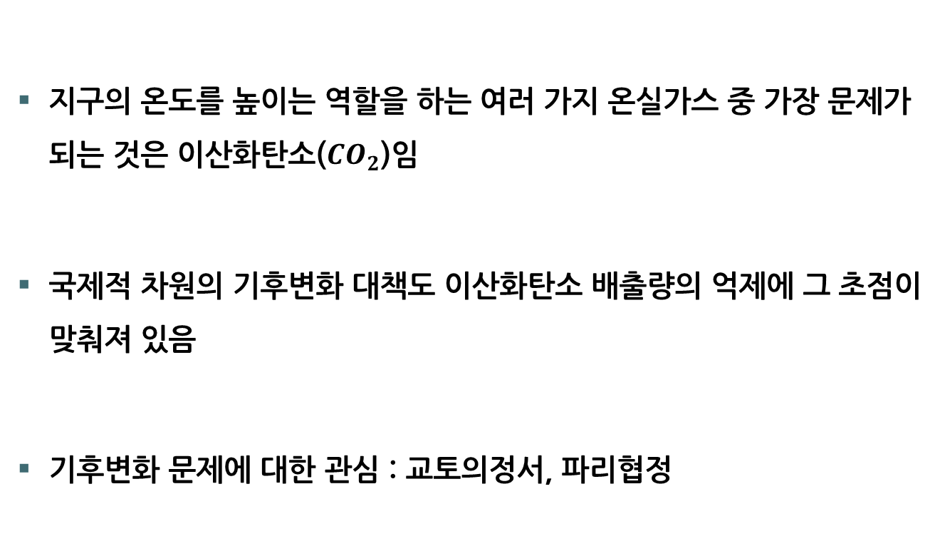
7.5 국제적 차원의 환경정책
지구의 온도를 높이는 역할을 하는 여러 가지 온실가스 중 가장 문제가 되는 것은 이산화탄소(${CO}_{2}$)임
국제적 차원의 기후변화 대책도 이산화탄소 배출량의 억제에 그 초점이 맞춰져 있음
기후변화 문제에 대한 관심 : 교토의정서, 파리협정

Slide 33
교토의정서
1992년에 열린 리우환경회의에서 기후변화 문제에 대한 국제 공조 체제의 구축을 위해 유엔기후변화협약(UNFCCC)을 채택
공통의무사항 : 온실가스 배출량 감축을 위한 국가전략을 수립·시행하고, 온실가스와 관련된 통계자료와 정책 이행에 관한 국가보고서를 작성해 제출해야 하는 일반적 성격의 의무로 구성
특정의무사항 : 협약 당사국들을 세 개의 범주(부속서 I, 부속서 II, 비부속서 I)로 나누고 각 범주별로 다른 의무를 부과
부속서 I(Annex I) 국가 : 온실가스 배출량을 특정한 수준으로 감축해야 할 명백한 의무를 부여받음

Slide 34
교토의정서
교토의정서(Kyoto Protocol) : 유엔기후변화협약만으로는 본격적인 국제 공조체제의 가동이 어렵다는 인식 아래 구체적인 실천 지침을 마련하기 위해 만들어짐
부속서Ⅰ 국가들에 대해 2012년까지 온실가스 배출량을 1990년의 배출량에서 5.2% 줄어든 수준으로 감축할 의무를 부과
미국을 비롯해 온실가스 배출량이 많은 중국, 러시아, 일본, 캐나다 등이 교토의정서의 효력 연장에 참여하지 않음

Slide 35
교토의정서
교토의정서는 온실가스 배출량을 감축하는 수단으로 세 가지 유연성기제(flexibility mechanism)를 도입
배출권 거래제도(emissions trading scheme) : 국가별로 배출량을 배정하고 실제의 배출량이 배정된 배출량에 따라 배출권의 거래를 허용 (총량거래제)
공동이행제도(joint implementation) : 부속서 I 국가들이 온실가스 배출 감축을 위한 공동노력을 할 수 있도록 마련된 제도
청정개발체제(clean development mechanism) : 부속서 I 국가와 비부속서 I 국가 사이에서 온실가스 배출 감축을 위한 공동노력이 이루어질 수 있도록 마련된 제도

Slide 36
파리협정
교토의정서는 온실가스 감축에 크게 기여하였다는 평가를 받으면서도 여러 측면에서 한계
2020년까지의 효력 연장에 많은 국가들이 참여하지 않음
중국과 인도 등은 온실가스 감축의무 없었음
국제적으로 기후변화에 대응하기 위해 이전과 다른 새로운 체제가 필요하다는 인식 확산 ⇒ 파리협정(Paris Agreement)
이전과 다른 새로운 기후체제라는 의미로 ‘신 기후체제’(new climate change)라고 부름

Slide 37
파리협정
파리협정은 여러 측면에서 기존의 기후변화체제와 차이
지구평균온도의 상승을 2℃보다 훨씬 아래로 제한하고 1.5℃까지 낮추기 위해 노력한다는 점을 분명히 함
온실가스 배출량을 줄이는 것을 포함하여 폭넓은 분야에 관심
기후변화에 신속하게 대응하기 위해 국가들이 스스로 자신의 온실가스 감축목표를 설정하도록 함
협정에 참여하는 모든 국가에게 국가결정기여를 제출하도록 함 ⇒ 기후변화에 대응하는 국가 확대
국가들이 필요한 만큼의 온실가스 감축을 달성하지 못하는 것을 방지하기 위해 ‘글로벌 이행점검’(global stocktake) 시행

Slide 38
파리협정
파리협정은 신 기후체제의 근간을 마련하고자 하는 국제사회의 노력의 결과임
그러나 신 기후체제를 완전하게 구축하기까지는 아직도 극복해야 할 일이 많음
각 나라가 스스로 설정한 온실가스 감축목표를 제대로 이행하도록 강제할 수 있는 수단을 마련하지 못함
기후변화로 피해를 입은 국가들에 대해 어떻게 보상을 할 것인지에 대한 구체적 방침 없음
2025년 미국은 파리협정이 자국 경제에 부담을 준다는 이유로 파리협정에서 탈퇴하였음

